Slide 1
Derinin Yüzeyel Mantar Hastalıkları

Slide 2
Dermatofitozlar
Dermatofitozlar, keratin içeren dokuları enfekte eden Microsporum, Trichophyton ve Epidermophyton cinsi mantarların neden olduğu yüzeyel enfeksiyonlardır.
Trichophyton deri, saç ve tırnağı
Microsporum saç ve deriyi
Epidermophyton ise deri ve tırnağı etkiler.
Bulaşma, insan, hayvan ve toprak kaynaklı olabilir.
İmmün sistemi baskılayan hastalıklar veya tedaviler, nemli koşullar ve enfekte yüzeylerle temas bu enfeksiyonların gelişimini kolaylaştırır.
Enfeksiyonlar, tutulum bölgelerine göre adlandırılır.

Slide 3
Tinea Pedis
Tinea pedis, ayaklarda görülen en yaygın dermatofit enfeksiyonudur.
Tinea pedis en sık gözlenen dermatofit enfeksiyonudur.
Çocuklarda nadir olup, 16-45 yaş aralığında ve erkeklerde daha sık görülür.
Başlıca etkenler
Trichophyton rubrum,
Trichophyton mentagrophytes
Epidermophyton floccosum
Uzun süre kapalı ayakkabı giymek, nemli ortamlarda çalışmak, ayak hijyenine dikkat edilmemesi ve immünsüpresyon enfeksiyonu kolaylaştırır​.

Slide 4
Tinea Pedis
Genellikle kaşıntı eşlik eder.
Tinea pedis, majocchi granulomu (kıl folikülüne invazyon) ve subkutanöz dermatofitoza yol açabilir​.
Tinea pedis dört klinik formda bulunabilir:
  İntertriginöz: Parmak aralarında eritem, maserasyon ve fissürler
  Hiperkeratotik (mokasen): Ayak tabanını ve kenarlarını kaplayan kuru ve skuamoz alanlar
  Veziküler: Derin yerleşimli veziküller ve büller
  Ülseratif: Eroziv ve ülsere lezyonlar

Slide 5
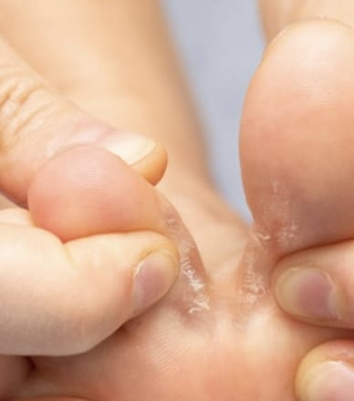
Tinea Pedis
Tanı:
Klinik gözlem
KOH ile direkt mikroskobik inceleme
Wood lambasıyla değerlendirme (genellikle refle vermez) ve/veya kültür yöntemleri
Ayırıcı tanı:
Kontakt dermatit
Dishidrotik egzema
Eritrazma
Herpes simplex
Psöriazis

Slide 6
Tinea Pedis Tedavisi
Hafif ve orta şiddetli vakalarda topikal antifungaller 4-6 hafta kullanılır.
Şiddetli enfeksiyonlarda sistemik antifungal tedavi uygulanır:
  Terbinafin: Çocuklarda 3-6 mg/kg/gün (2 hafta), erişkinlerde 250 mg/gün (2 hafta)
  İtrakonazol: Çocuklarda 5 mg/kg/gün (1-2 hafta), erişkinlerde 200 mg/gün (3 hafta)
  Flukonazol: Çocuklarda 6 mg/kg/gün (4-6 hafta), erişkinlerde 150 mg/hafta (3-6 hafta)​
Topikal tedaviye çoğunlukla iyi yanıt alınır.
Ancak immünsüpresif durumlarda tedavi direnci ve sekonder bakteriyel enfeksiyonlar görülebilir​.

Slide 7
Tinea Corporis
Tinea korporis saçlı deri, sakal, el, ayak ve kasık bölgesi hariç tüm deri bölgelerinde görülen dermatofit enfeksiyonu
Yüzün kılsız bölgelerinde ortaya çıkan formu ise tinea fasiyalis
En sık adolesanlar ve genç erişkinlerde
En sık etkenler:
Trichophyton rubrum
Trichophyton mentagrophytes
Microsporum canis
Trichophyton tonsurans

Slide 8
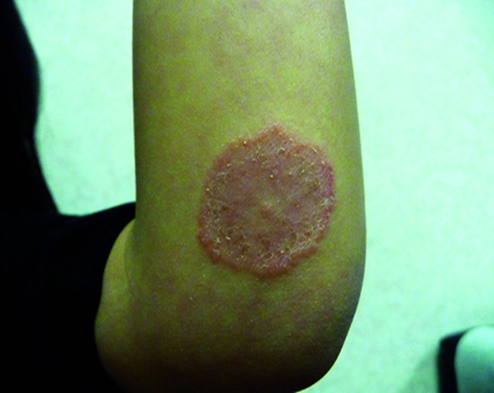
Tinea Corporis
Sorgulamada:
Lezyon lokalizasyonu
Enfekte kişi veya hayvanla yakın temas
İmmünsupresyon
Fizik muayene:
Kaşıntılı, dairesel veya oval, eritemli, aktif periferik skuamlı ve merkezden perifere yayılan plaklar şeklinde başlar.
İlerleyen dönemde halkasal bir görünüm kazanır.
Bazen plaklar birleşerek püstüller içerebilir.
Lezyonlar genellikle asimetrik dağılım gösterir.
Erişkinlerde vücudun maruz kalan bölgelerinde, çocuklar ve ergenlerde ise gövdede daha sık görülür.

Slide 9
Tinea Corporis
Tanı:
Klinik gözlem
KOH ile direkt mikroskobik inceleme
Wood lambasıyla değerlendirme (sarı-yeşil floresan refle)
Kültür yöntemleri
Ayırıcı tanı:
Pitriazis rozae
Numuler egzama
Psöriazis
Eritem anüler santrifüj
Granülom anülare
Seboreik dermatit
Subakut kutanöz lupus eritematozus gibi hastalıklar

Slide 10
Tinea Corporis Tedavisi
Topikal tedaviler kıl köklerine yeterince nüfuz edemediğinden oral antifungal tedavi gereklidir.
Tinea kapitis tedavisi ile benzerdir.
Terbinafine dirençli vakalar için alternatif antifungal ajanlar (luliconazole, posaconazole) kullanılabilir.

Slide 11
Tinea Kapitis
Tinea kapitis prepubertal çocuklarda sık görülen saçlı derinin yüzeyel dermatofit enfeksiyonudur.
Başlıca etkenler Microsporum ve Trichophyton cinsine ait mantarlardır.
Sorgulamada:
Hayvan teması
Ailede diğer çocuklarda benzer klinik olması
Enfekte kişisel eşyalarla (tarak, şapka, yastık) temas

Slide 12
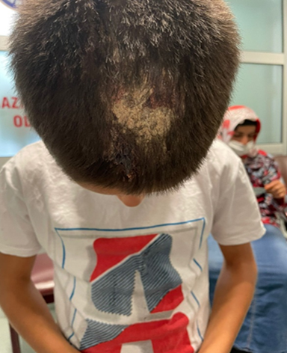
Tinea Kapitis
Tinea kapitisin üç temel klinik formu:
Tinea kapitis süperfisiyalis: Saç kırılması ve kepeklenme ile seyreden, inflamatuar olmayan yüzeyel form
Tinea kapitis profunda (keriyon selsi): Ağrılı, püstüllü ve nodüler lezyonlarla karakterize, tedavi edilmediğinde kalıcı saç kaybına (skatrial alopesi) yol açabilen inflamatuar form
Favus (tinea kapitis favoza): Nadir görülen, kötü kokulu, sarı kabuklanmalarla seyreden kronik bir form

Slide 13
Tinea Kapitis
Tanı:
Klinik gözlem
Potasyum hidroksit (KOH) ile direkt mikroskobik inceleme
Wood lambasıyla değerlendirme (T. tonsurans floresan vermez, Microsporum canis sarı-yeşil floresan refle verir)
Kültür yöntemleri
Ayırıcı tanı:
Seboreik dermatit
Atopik dermatit
Psöriazis
Alopesi areata
Piyoderma
Trikotilomani

Slide 14
Tinea Kapitis Tedavisi
Topikal tedavi
  Sistemik tedaviye ek olarak verilir. Tek başına topikal tedavi yeterli değildir.
  Selenyum sülfit veya ketokonazol içeren şampuanlar (haftada 2 gün, 2-4 hafta)
  Antifungal kremler: Terbinafin veya İtrakonazol (günde 1 kez, 1 hafta)
Sistemik tedavi
  Terbinafin (ilk tercih): 4 hafta boyunca; <20 kg: 62,5 mg/gün, 20-40 kg: 125 mg/gün, >40 kg: 250 mg/gün
  İtrakonazol: 2-6 hafta süreyle; erişkinlerde 100 mg/gün, çocuklarda 5 mg/kg/gün

Slide 15
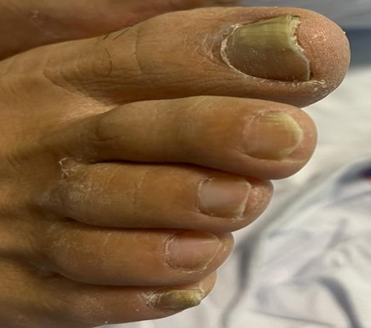
Tinea Unguium
Tırnaktaki tüm fungal enfeksiyonlar onikomikozis, yalnızca dermatofitlere bağlı olanlar ise tinea unguium
Onikomikozis tırnak hastalıklarının %20’sini oluşturur ve bu enfeksiyonların %85’inden dermatofitler sorumludur.
Toplumun %5,5-10’unda görülür.
Ergenler, yetişkinler ve gelişmiş ülkelerde daha sık rastlanır​.
Başlıca etkenler Trichophyton rubrum ve Trichophyton interdigitale
Bulaş, tırnağın çevresindeki dermatofitlerle doğrudan temas veya tinea pedis gibi mevcut bir dermatofit enfeksiyonunun yayılmasıyla gerçekleşir.

Slide 16
Tinea Unguium
Onikomikoziste dört klinik form:
Distal subungual onikomikoz (en yaygın form): Tırnak ucunda sarı renkli diskolorasyon ile başlar, ilerledikçe hiperkeratoz ve distrofi gelişebilir.
Proksimal subungual onikomikoz: Tırnağın proksimal kısmında beyazımsı ya da kahverengi renk değişikliği görülür. İmmün yetmezlik göstergesi olabilir.
Süperfisyal beyaz onikomikoz: Tırnak yüzeyinde beyaz-gri lekelenmeler ve yumuşak, kaba bir görünüm oluşur.
Total distrofik onikomikoz: Tırnağın kalınlaşıp distrofik hale geldiği son evredir​.
Tanı: Klinik gözlem, KOH ile direkt mikroskobik inceleme, Wood lambasıyla değerlendirme (genellikle refle vermez) ve/veya kültür yöntemleri
Ayırıcı tanı: Travmatik tırnak, psöriyatik tırnak ve liken tırnağı

Slide 17
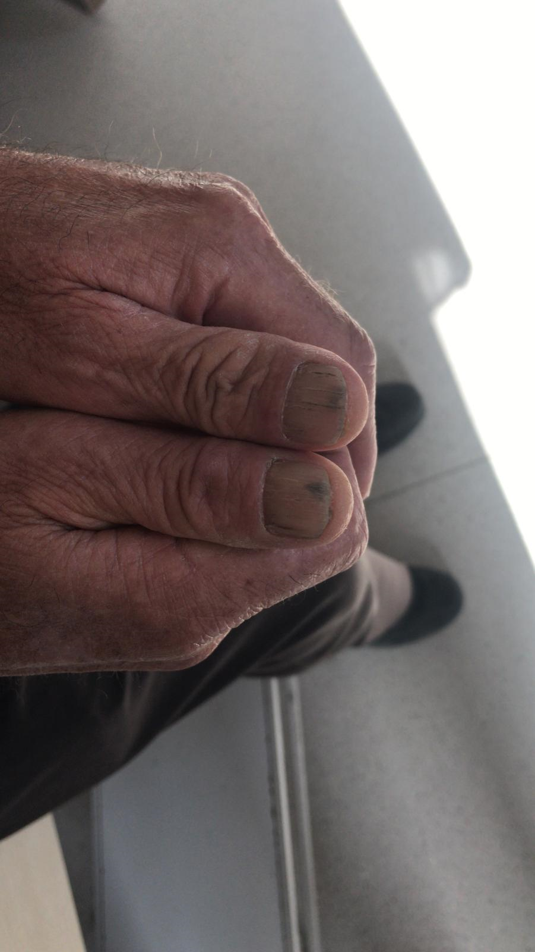
Tinea Unguium
Tanı:
Klinik gözlem
KOH ile direkt mikroskobik inceleme
Wood lambasıyla değerlendirme (genellikle refle vermez) ve/veya kültür yöntemleri
Ayırıcı tanı:
Travmatik tırnak
Psöriyatik tırnak
Liken tırnağı

Slide 18
Tinea Unguium Tedavisi
Tırnakların yavaş uzaması nedeniyle tedavi uzun sürelidir.
Ayak tırnakları için 16-18 ay, el tırnakları için 4-6 ay takip süresi önerilir.
Topikal tedaviler (tırnak cilası formunda) distal hafif vakalarda fayda sağlar.
Terbinafin: El tırnağında 6 hafta, ayak tırnağında 12 hafta (günde 250 mg).
İtrakonazol: El tırnağında 6 hafta, ayak tırnağında 12 hafta (günde 200 mg sürekli) veya puls tedavi (3 hafta arayla 1 hafta, günde 2 kez 200 mg).
Flukonazol: Haftada 150 mg, iyileşene kadar devam edilir.
Topikal antifungal tedavi oral tedaviye ek olarak kullanılır (topikal tırnak cilası formunda antifungaller)
Son yıllarda ND: YAG, Q-anahtarlı ve CO2 lazer tedavisi de uygulanmaktadır​.

Slide 19
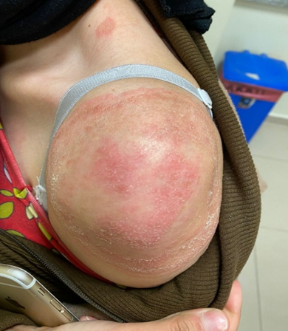
Tinea Inkognito
Tinea inkognito, yüzeyel dermatofit enfeksiyonlarına topikal kortikosteroid uygulanması sonucu ortaya çıkan bir klinik tablodur.
Kortikosteroidler, mantar enfeksiyonunun tipik klinik belirtilerini maskeleyerek kaşıntının azalmasına neden olurken, mantar enfeksiyonunun hızla yayılmasına zemin hazırlar.
Klinik
Kortikosteroid kullanımına bağlı olarak klasik halkasal lezyonlar kaybolur; bunun yerine eritem, skuam ve püstüllerin eşlik ettiği atipik, yaygın lezyonlar ortaya çıkar. Bu durum tanıyı güçleştirir ve tedaviyi geciktirebilir.
Laboratuvar ve Tanı
Tanı için klinik gözlem, KOH ile direkt mikroskobik inceleme, Wood lambasıyla değerlendirme (sarı-yeşil floresan refle) ve/veya kültür yöntemleri kullanılır.
Tedavi
Topikal antifungaller tek başına yeterli olmadığından, tedaviye sistemik antifungal ilaçlar eklenmelidir. Önerilen tedavi seçenekleri şunlardır:
Terbinafin: 250 mg/gün (4 hafta)
İtrakonazol: 100 mg, günde iki kez (8 hafta)
Flukonazol: 200 mg/gün, (4 hafta)
Omuzda İnkognito Lezyonu

Slide 20
Yüzeyel Kandidiyazis
Candida albicans (%70-80) başta olmak üzere Candida türlerinin neden olduğu, periorifisiyal, intertriginöz bölgeler, oral mukozalar, tırnaklar ve deri kıvrımlarında görülen fırsatçı yüzeyel mantar enfeksiyonlarıdır.
Risk faktörleri:
Enfeksiyonlar
Diyabetes mellitus
Obezite
Konjenital immün bozukluklar
HIV enfeksiyonları
Preterm bebekler
Tutulan bölgelere göre farklı klinik formları vardır.

Slide 21
Oral Kandidiyazis
En sık Candida albicans’ın neden olduğu, oral mukozayı etkileyen yüzeyel enfeksiyon
Yenidoğanların %5’inde, immünsüpresif yaşlıların %10’unda görülür.
C. albicans başta olmak üzere Candida türleri
Risk faktörleri:
  Protez kullanımı
  Kötü ağız hijyeni
  İmmünsüpresyon

Slide 22
Oral Kandidiyazis
Psödomembranöz (Pamukçuk): Kolay kaldırılabilen beyaz plaklar; kaldırıldığında eritemli alan görülür.
Eritematöz: Antibiyotik kullanımı ve HIV enfeksiyonu olanlarda sık; dil dorsali, damak ve oral mukozada eritemli, atrofik alanlar
Kronik Hiperplastik: Bukkal mukozada, komissural bölgede zor kaldırılan beyaz plaklar
Angüler Keilit: Ağız köşelerinde eritem, fissür ve skuam. Yaşlılar ve protez kullananlarda yaygın olarak görülen kronik inflamatuar lezyon

Slide 23
Oral Kandidiyazis
Tanı:
Klinik görünüm genellikle yeterli
KOH ile direkt mikroskobik inceleme
Kültür
Biyopsi ile desteklenebilir.
Tedavi:
Nistatin süspansiyon (günde 4 kez, 1-2 hafta)
Flukonazol (200 mg/gün, 1 hafta)
Dirençli olgularda amfoterisin B

Slide 24
İntertriginöz Kandidiyazis
İntertriginöz kandidiyazis, meme altı, kasık, aksilla ve inguinal kıvrımlar, parmak araları gibi deri katlantılarında sık görülen bir yüzeyel mantar enfeksiyonu
Özellikle bebekler, kadınlar ve 65 yaş üstü kilolu bireylerde daha yaygın
Candida albicans enfeksiyonun en yaygın etkeni
Risk faktörleri:
Sıcak ve nemli ortamlar
Obezite
Yetersiz hijyen

Slide 25
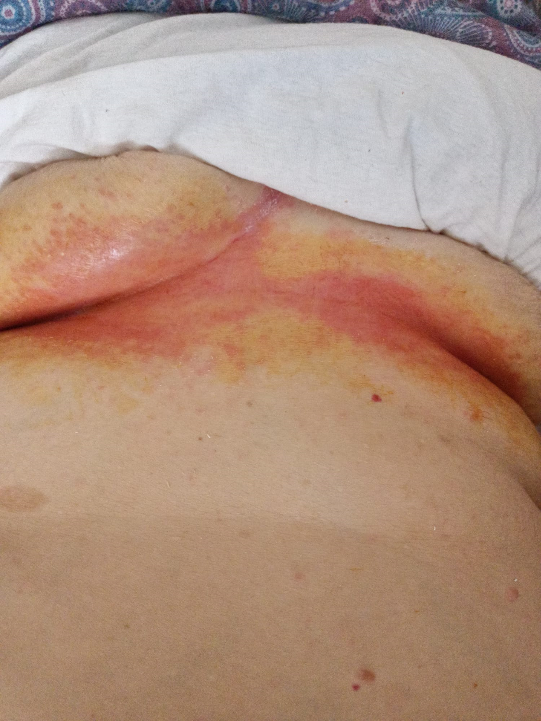
İntertriginöz Kandidiyazis
Sorgulamada:
Kaşıntı, ağrı ve hassasiyet şikayetleri
Üçüncü ve dördüncü parmaklar arası lokalizasyon (en sık)
Bez dermatiti olan bebeklerde huzursuzluk, bez değişimi sırasında rahatsızlık hissi ve idrar ya da dışkılama sırasında ağrı
Fizik muayene:
Lezyonlar, püstüllerle kaplı eritemli ve skuamlı plaklar şeklinde ortaya çıkar.
Bu püstüller zamanla birleşebilir, erode olabilir ve eritemli, düzensiz sınırlı yamalara dönüşebilir.
Periferde satellit püstüller dikkat çeker.
Püstüllerin erozyona uğraması sonucunda fissürler gelişebilir.
Bez dermatitinde, genital ve perianal bölgede, uyluk iç yüzlerinde papül ve püstüllerle birlikte eritemli plaklar gözlenir.

Slide 26
İntertriginöz Kandidiyazis
Tanı: Klinik ± KOH ile direkt mikroskobik inceleme ± kültür
Ayırıcı tanı:
Eritrazma
Tinea kruris
Bakteriyel intertrigo
Tedavi:
Bölgenin kuru tutulması
Topikal antifungaller; izokonazol nitrat ve diflukortolon valerat krem kombinasyonu (günde 2 kez, 1 hafta) sonrası sadece izokonazol nitrat (günde 2 kez, 1 hafta)
Dirençli vakalarda sistemik itrakonazol/flukonazol

Slide 27
Pitriazis versikolor
Derinin normal florasında bulunan Malassezia mayalarının neden olduğu, hipo-hiperpigmente maküllerle karakterize yüzeyel mantar enfeksiyonudur.
Özellikle sıcak ve nemli iklimlerde, adölesanlar, genç yetişkinler ve aile öyküsü olan bireylerde daha sık görülür.
En sık görülen etken Malassezia furfurdur.
Risk faktörleri:
Sıcak ve nemli ortam
Cilde yağlı losyon veya krem uygulanması
Aşırı lipid içeren sebase salgıları
Oral kontraseptif kullanımı
Gebelik
İmmün yetmezlik
Genetik yatkınlık

Slide 28
Pitriazis versikolor
Sorgulamada;
Yaz aylarında artan, kaşıntısız renk değişikliği olan skuamlı lezyonlar
Lezyon lokalizasyonları
Risk faktörleri değerlendirilir.
Fizik muayene:
Sebum üretiminin yoğun olduğu gövde (özellikle üst kısım), boyun, omuzlar ve üst kollar gibi cilt bölgelerinde ince skuamlı hipo-hiperpigmente maküller ile karakterizedir.
Tipik lezyonlar iyi sınırlı, birleşmeye meyilli çoklu, küçük, oval veya yuvarlak maküller olarak ortaya çıkar.
Lezyonlar bistüri ile kazınırsa skuamlar (talaş belirtisi) ortaya çıkar.

Slide 29
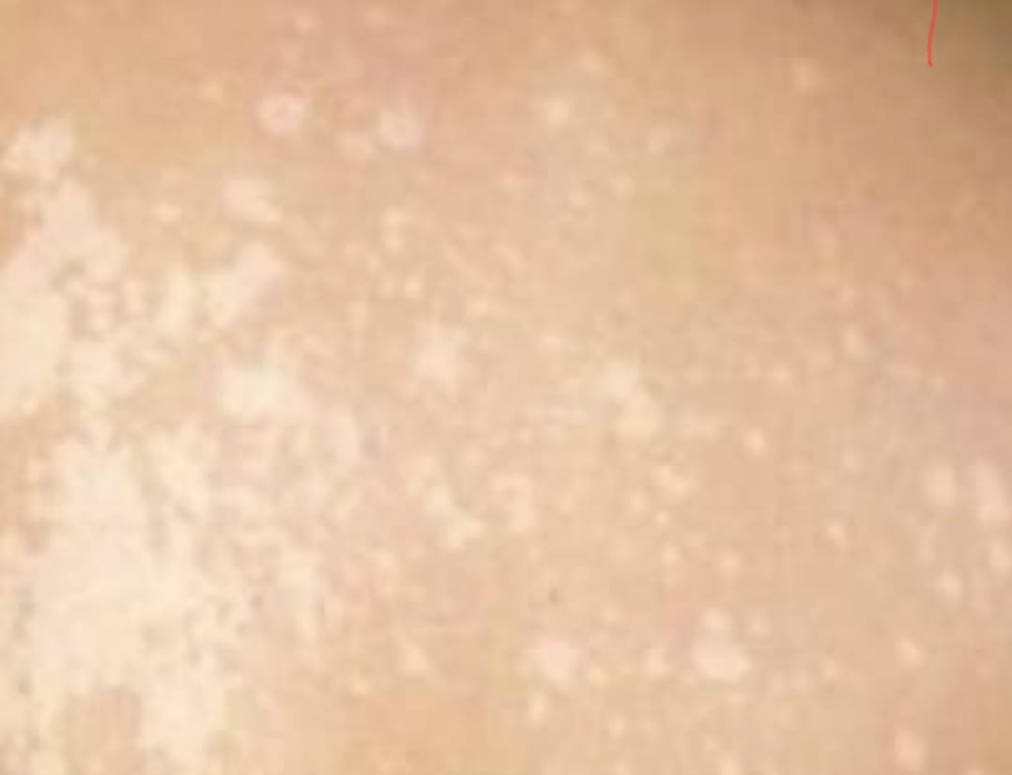
Pitriazis versikolor
Ayırıcı tanı: Hipopigmentasyon (pitriyazis alba, vitiligo, mikozis fungoides) veya hiperpigmentasyon (tinea corporis, pityriasis rosea, akantozis nigricans, melazma, seboreik dermatit, eritrezma) yapan hastalıklar
Laboratuvar: KOH testinde spor kümeleriyle karışmış çok sayıda kısa, tıknaz hif (spagetti ve köfte) görünümü, Wood lambasında altın sarısı floresans görüntüsü
Tanı:
Genellikle karakteristik klinik özelliklerin tespitiyle tanı konulur.
Klinik tablodaki geniş değişkenlik nedeniyle ayırıcı tanı önemlidir.
Klinik belirtiler±KOH’da hif ve sporlar±Wood lambası

Slide 30
Pitriazis versikolor tedavisi
Çoğu hasta topikal tedaviye iyi yanıt verir.
Yaygın lezyonlarda şampuanlar tercih edilir ve tedavi süresi birkaç gün ile 4 hafta arasında değişir.
Çocuklarda yan etki riskinin düşük olması sebebiyle topikal tedavi tercih edilir.
Cilt renginin değişmesi (üstünde pullanma olmadan) başarılı bir tedavinin tamamlanmasından sonra bile haftalarca hatta aylarca sürebilir.

Slide 31
Pitriazis versikolor tedavisi
Topikal antifungal ilaçlardan imidazoller ya da terbinafin (krem, sprey formlar günde 2 kez, şampuan formlar haftada 2 kez)
Oral antifungal ilaçlardan itrakonazol (5-7 gün, günde 200mg) ya da flukonazol (2-4 hafta, haftada 1 kez 300mg)
Nüksü önlemek için haftalık antifungal şampuan (ketokonazol) veya aylık oral antifungal ajan (itrakonazol, flukonazol)
Oral tedavi (itrakonazol, flukonazol) ise yaygın, dirençli veya tekrarlayan vakalarda topikal tedaviye ek olarak başlanır.
Sevk kriterleri:
  Yaygın lezyonlar
  Sık nüks
  İmmünsüpresyon
  Topikal tedaviye dirençli çocuk hastalar

Slide 32
Kaynaklar
Birinci Basamak Tanı ve Tedavi Rehberi 2025
https://www.efsm.online/int_en/article-overview/106/2023/onychomycosis-guideline-update
https://www.cdc.gov/fungal/index.html
https://www.msdmanuals.com/home/skin-disorders/fungal-skin-infections/athlete-s-foot-tinea-pedis
https://www.aafp.org/pubs/afp/issues/2014/1115/p702.html

Slide 33
TEŞEKKÜRLER

